Slide 1
Circulation du modèle de Community Based Planning : une méthode participative agile et inhérente aux communautés ?
Présentation finale
(2nd Partie)
Tuteur : Divya LEDUCQ
Auteur : Guillaume BROUBA- DAUNAR

Slide 2
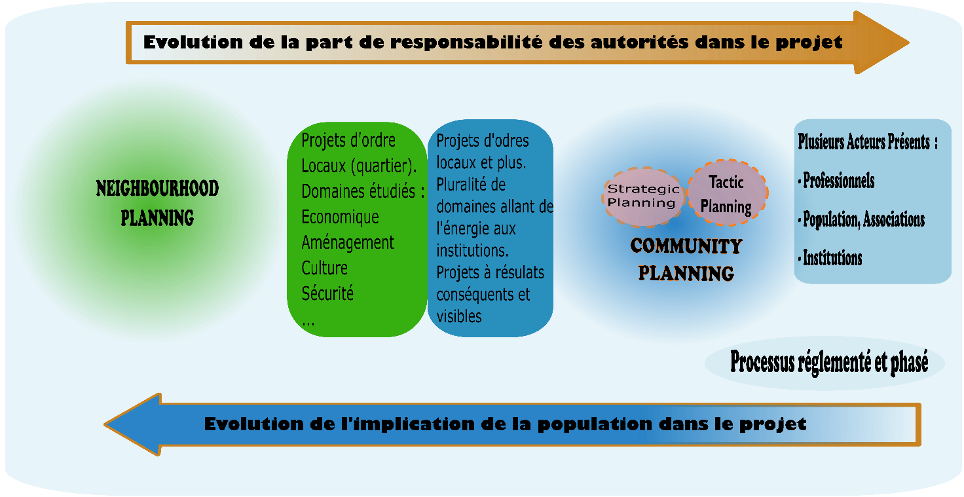
Recapitulatif 1ère Partie
1
.
Source : Polytech Tours

Slide 3
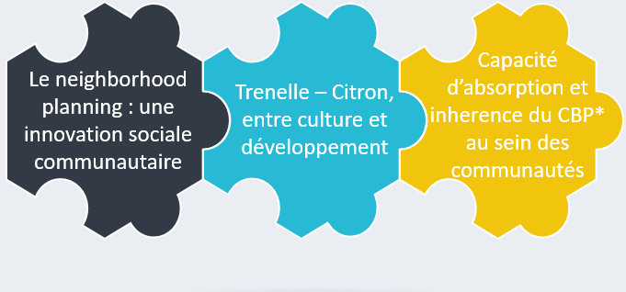
2
1
3
2
*CBP : Community Based Planning

Slide 4
Le neighbourhood planning : une innovation sociale communautaire
Un rapport de développement de la communauté par la
communauté
Mise en jeu des principes de co-opération et de codéveloppement
Cette démarche participative est primordiale au bien-être du voisinage et se
ressent encore plus dans des milieux dits désavantageux
Une inégalité entre les quartiers dans la capacité à introduire cette démarche
3

Slide 5
Le neighbourhood planning : une innovation sociale communautaire
Neighboorhood
Planning
Community Based Planning
Plannification institutionnel
Informations à l’échelle du quartier
Informations à l'échelle de la communauté
Projets de développement en fonction des informations recueillies
Source: Polytech Tours
Le Neighbourhood planning est essentiel aux organisations gouvernementales
Une hiérarchie informative entre le Community Based Planning, le Neighbourhood Planning
et les interventions gouvernementales
La mise en place d’une telle démarche peut se réaliser de façon totalement marginale,
mais aussi de façon contrôlée.
5
Notes:
Parler des classes sociales et des pays qui ont une politique favorable ou non aux démarches participative

Slide 6
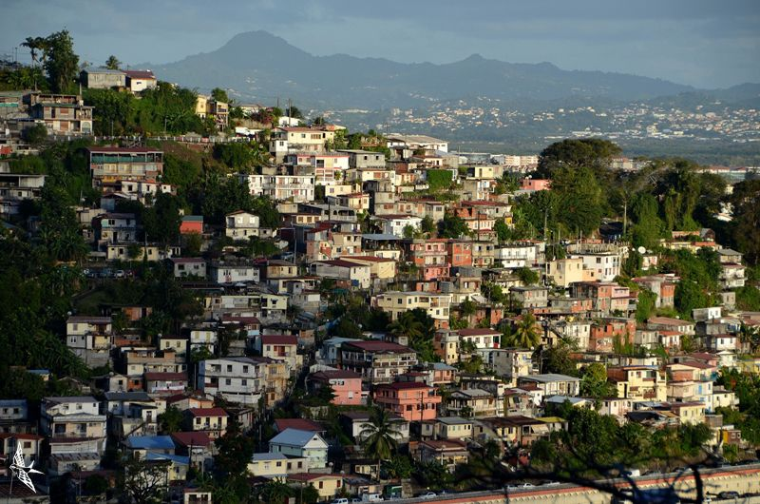
Trenelle – Citron, entre culture et développement
Un quartier
très défavorisé
8 000
habitants
Ancien fief
politique d’Aimé
Césaire
Insalubrité,
problème de VRD et de distribution d’eau et d’énergie
7
Source : La SEMAFF

Slide 7
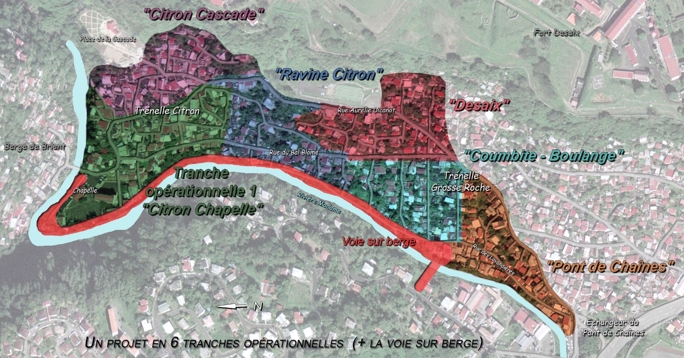
Trenelle – Citron, entre culture et développement
Acteurs
principaux :
La SEMAFF
La ville de FDF
CHORUS
80 M €
Debut des
travaux en 2006
Etat
d’avancement :
phase 2 (RHI)
Source : La SEMAFF
Inscrit dans un plan de renovation de la ville de Fort de France
6 tranches opérationnelles dont le relogement des parties Nord du quartier (habitations
considérées comme insalubres) (PROJET RHI)
Un contact avec la population via la mission du MOUS (Maîtrise d’Oeuvre Urbaine et Sociale)
8

Slide 8
Trenelle – Citron, entre culture et développement
Implication citoyenne
Contexte historique
Coutumes
Cadre social
Le rapport avec les politiques
L’organisation
CBP de type
informatif
Une timidité
inscrite dans la
population
Un désintérêt
pour le projet
Le phénomène
de “débrouillardise” et d’entraide
9
Notes:
Si le temps parler phénomènes télénovelas, makrelage etc….

Slide 9
CONCLUSION
Une méthode récente et en phase d’implantation en France
L’acceptation d’une méthode formelle est soumise à
des variants sociétales
Des variantes du CBP s’appliquent en fonction de :
  L’échelle de la zone d’étude
  Des domaines d’études
  Des caractéristiques de la communauté concernée
Une méthode induite du principe d’interaction intracommunautaire
Le CBP : une innovation sociale soumise a de fortes variantes en fonction de la
capacité d’absorption d’un pays voire d’une communauté spécifique
La circulation internationale du modèle britannique avec une application variable
10
*CBP : Community Based Planning

